Slide 1




棉花图像自动分级系统答辩
中国海洋大学
信息科学与工程学院 2015级保密管理
答辩人：张雪冰 导师：董军宇
延时文字

Slide 2

主目录
CONTENTS
课题背景及内容
研究思路及过程
解决方案及总结
THE BACKGROUND OF
THE SUBJECT AND CONTENT
THE RESEARCH MENTALITY
AND THE PROCESS
SOLUTIONS
AND SUMMARY
1
3
5
2
4
理论基础
实验数据结果
THE RESULTS OF
EXPRIMENTAL DATA
THEORETICAL BASIS
延时符

Slide 3
课题背景及内容
第一部分
课题背景
THE BACKGROUND
研究现状
RESEARCH SITUATION
研究内容
THE CONTENT

Slide 4
选题背景
RESEARCH IDEAS
棉花
战略物资一旦因贸易摩擦、资源匮乏、环境污染等原因缺乏时，将无法得到及时供给，给国家经济安全造成重要威胁。棉花作为战略物资，其品级直接决定进出口贸易价格，也因此是我国实施宏观调控的参考商品。
我国现阶段棉花品级鉴定主要依靠人工检验，辅助仪器检验。但人工鉴定受光照、检验人员经验等多种因素影响，给棉花品级评定造成不同程度的误差；仪器质检因检测技术不够精湛，检测精度相对较低。
交叉学科的逐渐开展为农学领域应用计算机技术奠定基础。例如通过监测分析农作物的生长状态，不断调整种植环境等条件提高收成。这些技术在现实应用中不断积累，为从图像角度研究棉花品级鉴定提供一定的参考。
战略物资
品级鉴定
交叉学科

Slide 5
选题背景
RESEARCH IDEAS
深度学习
深度学习促进了计算机交叉学科的广泛开展，例如医学、心理学、基因研究、物理学等多个交叉领域。深度学习解决实际问题的便捷性直接决定了其在人工智能领域中独一无二的地位。
卷积神经网络作为深度学习的重要算法之一，由于参数共享机制，大大减少神经网络参数的个数，推动了深度学习在图像应用领域取得突破性进展，同时，学者提出轻量化卷积模型以适用移动端、嵌入端深度学习应用。
卷积网络
延时符

Slide 6

研究现状
RESEARCH STATUS
仪器检测
美国自1991年便开始使用HVI设备进行棉花质检，后续又开发了其他设备用于检测棉纤维
1
山东出入境检验检疫局使用度量学习等技术，将棉花图像分类的误差率减小1.32%
神经网络
北京工业大学信息部使用AlexNet分类算法学习不同时期棉花图像特征，检测棉花发育期。
2
相关学者提出人工神经网络与模糊逻辑结合，使用HVI光纤测试训练神经模糊推理系统
延时符

Slide 7
研究现状
RESEARCH STATUS
解决了传统机器学习的
特征提取的瓶颈问题
代表算法CNN
成就突出
深度
学习
应用领域广泛
学习工具众多，TensorFlow活跃度非常高
延时符

Slide 8
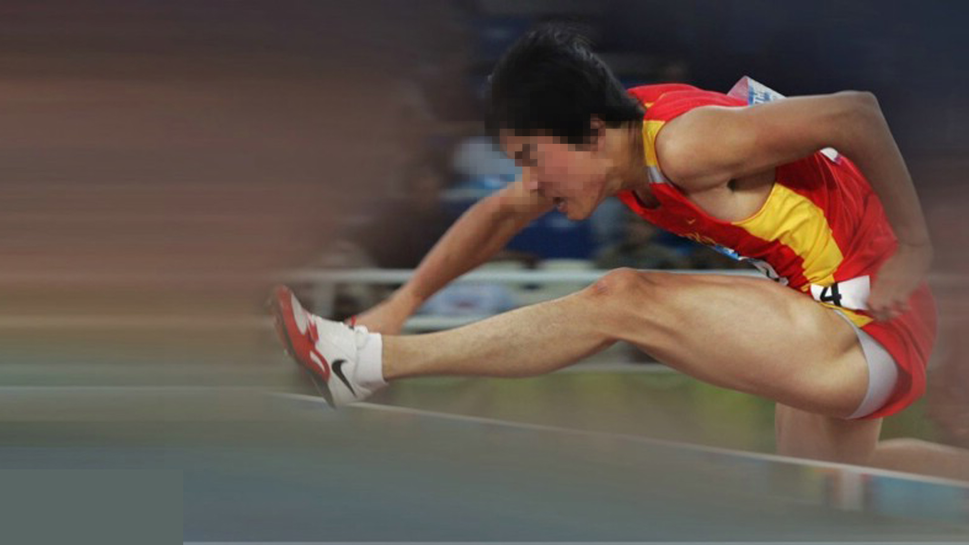
研究内容
THE CONTENT
卷积神经网络、
MobileNet
1
Tensorflow、
TF-Slim
2
迁移学习、
模型对比
3
4
移动端系统搭建
延时符

Slide 9
理论基础
模型训练
MODEL TRAIN
第二部分
卷积池化
CONVOLUTION POOL
MobileNet
MobileNet

Slide 10
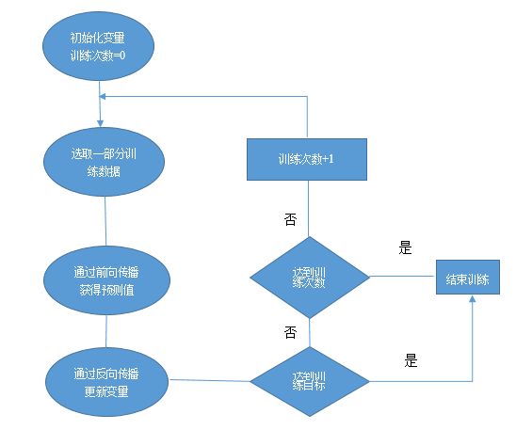
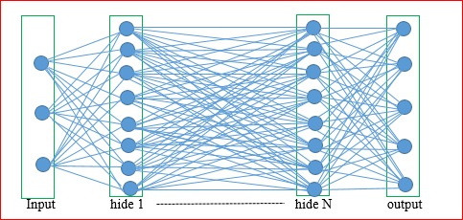
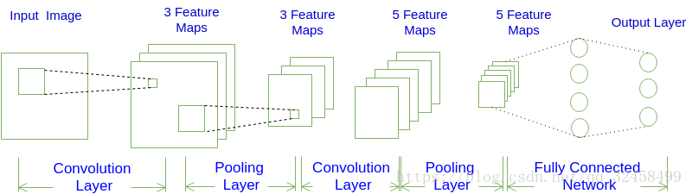
模型训练
MODEL TRAIN
延时符

Slide 11
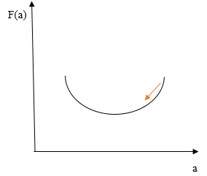

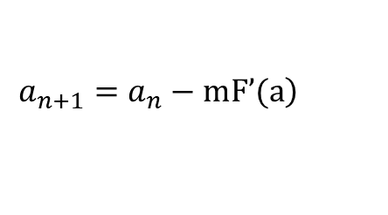
模型训练
MODEL TRAIN
损失函数
梯度下降
损失函数是用来刻画神经网络计算值与实际标签值的接近程度。例如，5分类问题，计算值越接近[1,0,0,0,0]、[0,1,0,0,0]、[0,0,1,0,0]、[0,0,0,1,0]、[0,0,0,0,1]其中的一个，表明该神经网络的分类效果越好。其中，每一个数值代表该类的概率。神经网络优化参数的依据就是逐渐降低模型的损失值，提高预测精度。
$$\left.a_{n+1}=a_{n}−mF’(a\right)$$
$m是$学习率，表示参数更新的幅度

Slide 12
模型训练
MODEL TRAIN
单条训练数据，偏差太大
全部训练数据，电脑内存不足，且训练速度缓慢，不益模型训练。
随机选择部分训练数据，称为一个batch，缓和两者的矛盾。
延时符

Slide 13
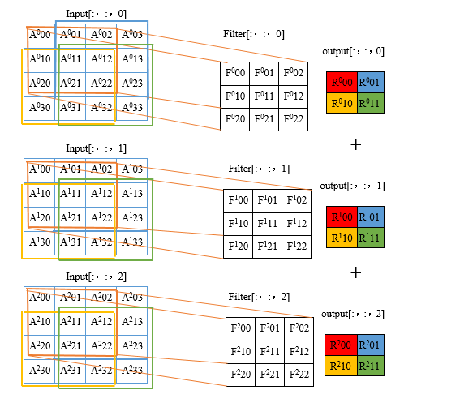
卷积池化
CONVOLUTION POOL
局部感知视野，相邻的像素联系紧密
共享卷积核，大大缩小了参数规模
多卷积核提取了不同层次的特征，例如颜色特征、纹理特征
延时符

Slide 14
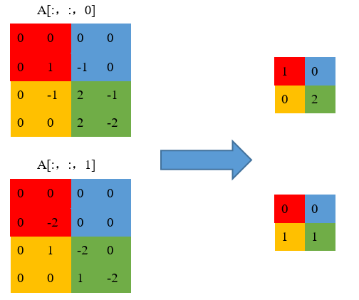
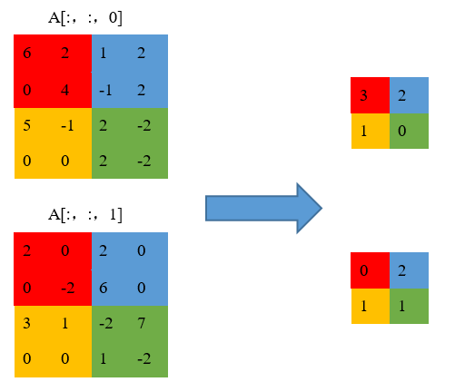
卷积池化
CONVOLUTION POOL
延时符

Slide 15
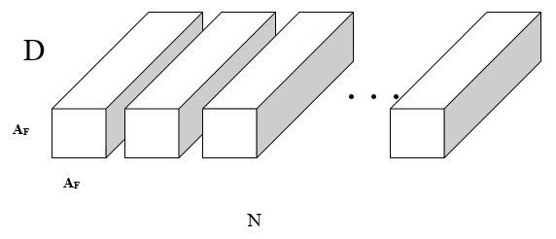
MobileNet
MobileNet
D*N*A_{F}*A_{F}
延时符

Slide 16
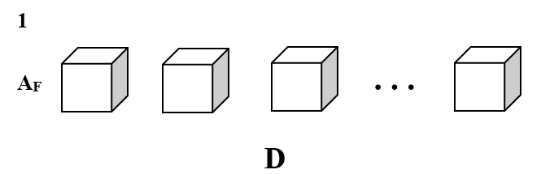
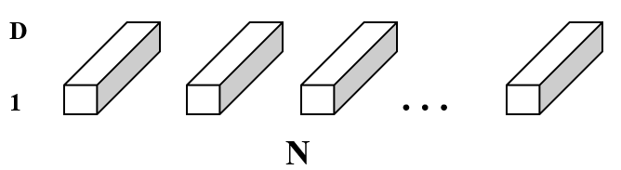
卷积池化
CONVOLUTION POOL
标准卷积中将输入的第d通道对应的第n卷积核的d通道，并将通道计算结果相加，得到输出结果的第d通道；而深度卷积中将输入的第d通道作用第d卷积核，产生输出特征的第d通道。
1*D*A_{F}*A_{F}+1*1*D*N
延时符

Slide 17
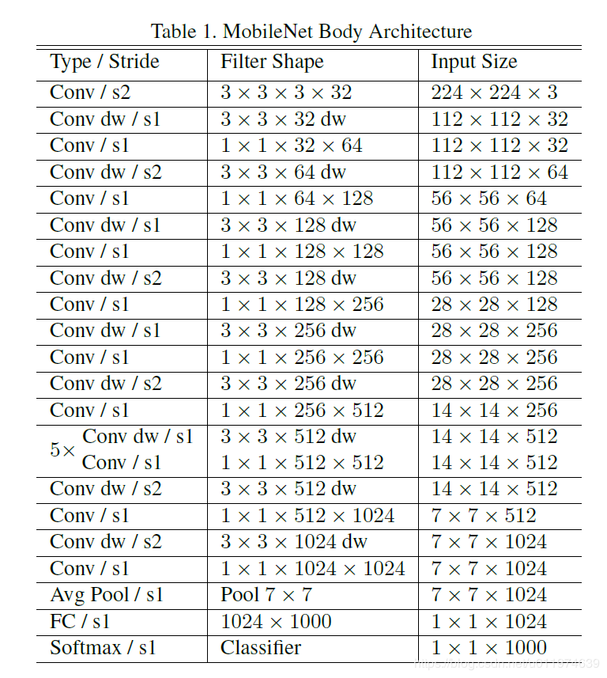
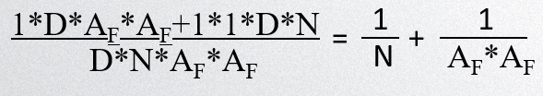
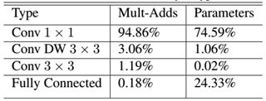
MobileNet
MobileNet
延时符

Slide 18
研究思路及过程
研究思路
RESEARCH IDEAS
第三部分
研究过程
RESEARCH PROCESS

Slide 19
研究意义
THE SIGNIFICANCE
1
毕业论文，泛指专科毕业论文、本科毕业论文（学士学位毕业论文）、硕士研究生毕业论文（硕士学位论文）、博士研究生毕业论文（博士学位论文）等，即需要在学业完成前写作并提交的论文，是教学或科研活动的重要组成部分之一。
点击输入简要文字内容，文字内容需概括精炼，不用多余的文字修饰，言简意赅的说明分项内容……
研究
意义
2
毕业论文，泛指专科毕业论文、本科毕业论文（学士学位毕业论文）、硕士研究生毕业论文（硕士学位论文）、博士研究生毕业论文（博士学位论文）等，即需要在学业完成前写作并提交的论文，是教学或科研活动的重要组成部分之一。
3
毕业论文，泛指专科毕业论文、本科毕业论文（学士学位毕业论文）、硕士研究生毕业论文（硕士学位论文）、博士研究生毕业论文（博士学位论文）等，即需要在学业完成前写作并提交的论文，是教学或科研活动的重要组成部分之一。

Slide 20
理论基础
THEORETICAL BASIS
添加文字标题
添加文字标题
添加文字标题
添加文字标题
添加文字标题
添加文字标题
添加文字标题
添加文字标题
添加文字标题
添加文字标题
添加文字标题
添加文字标题
添加文字标题
添加文字标题
请您添加文字内容，内容详尽简要清晰足够表达标题，准确无误。添加文字内容，内容详尽简要清晰。请您添加
文字内容，内容详尽简要清晰足够表达标题，准确无误。添加文字内容，内容详尽简要清晰。请您添加文字内容
，内容详尽简要清晰足够表达标题，准确无误。添加文字内容，内容详尽简要清晰。
延时符

Slide 21
课题现状
PRESENT SITUATION
TITLE
添加文字内容，内容详尽简要清晰。
TITLE
添加文字内容，内容详尽简要清晰。
TITLE
添加文字内容，内容详尽简要清晰。
TITLE
添加文字内容，内容详尽简要清晰。
延时符

Slide 22
课题现状
PRESENT SITUATION
现状一
现状二
单击此处添加简短说明，添加简短文字，
具体文字添加此处。
单击此处添加简短说明，添加简短文字，
具体文字添加此处。
现状三
现状四
单击此处添加简短说明，添加简短文字，
具体文字添加此处。
单击此处添加简短说明，添加简短文字，
具体文字添加此处。
现状五
现状六
单击此处添加简短说明，添加简短文字，
具体文字添加此处。
单击此处添加简短说明，添加简短文字，
具体文字添加此处。

Slide 23
发展情况
DEVELOPMENT
毕业论文，泛指专科毕业论文、本科毕业论文（学士学位毕业论文）、硕士研究生毕业论文（硕士学位论文）
毕业论文，泛指专科毕业论文、本科毕业论文（学士学位毕业论文）、硕士研究生毕业论文（硕士学位论文）
毕业论文，泛指专科毕业论文、本科毕业论文（学士学位毕业论文）、硕士研究生毕业论文（硕士学位论文）
2008年
一月
2009年
一月
2010年
一月
2012年
一月
2015年
一月
毕业论文，泛指专科毕业论文、本科毕业论文（学士学位毕业论文）、硕士研究生毕业论文（硕士学位论文）
毕业论文，泛指专科毕业论文、本科毕业论文（学士学位毕业论文）、硕士研究生毕业论文（硕士学位论文）
延时符

Slide 24
研究思路及过程
研究思路
RESEARCH IDEAS
第三部分
研究过程
RESEARCH PROCESS

Slide 25
研究思路
RESEARCH IDEAS
思路一
思路二
思路三
思路四
点击输入简要文字内容，文字内容需概括精炼，不用多余的文字修饰，言简意赅的说明分项内容……
点击输入简要文字内容，文字内容需概括精炼，不用多余的文字修饰，言简意赅的说明分项内容……
点击输入简要文字内容，文字内容需概括精炼，不用多余的文字修饰，言简意赅的说明分项内容……
点击输入简要文字内容，文字内容需概括精炼，不用多余的文字修饰，言简意赅的说明分项内容……
延时符

Slide 26
研究过程
RESEARCH IDEAS
1
过程一内容
点击输入简要文字内容，文字内容需概括精炼，不用多余的文字修饰，言简意赅的说明该项内容。点击输入简要文字内容，文字内容需概括精炼，不用多余的文字修饰，言简意赅的说明该项内容。
点击输入简要文字内容，文字内容需概括精炼，不用多余的文字修饰，言简意赅的说明该项内容。
3
过程三内容
2
过程二内容
4
过程四内容
延时符

Slide 27
实验数据结果
实验数据
DATA
第四部分
实验难点
DIFFICULTIES
案例分析
ANALYSIS
问题评估
ASSESSMENT
研究成果
ACHIEVEMENTS

Slide 28
实验数据
DATA
数据四
数据一
点击输入简要文字内容，文字内容需概括精炼，言简意赅的说明分项内容……
点击输入简要文字内容，文字内容需概括精炼，言简意赅的说明分项内容……
数据三
数据二
点击输入简要文字内容，文字内容需概括精炼，言简意赅的说明分项内容……
点击输入简要文字内容，文字内容需概括精炼，言简意赅的说明分项内容……
延时符

Slide 29
实验数据
DATA
添加文字标题
添加文字内容，内容详尽简要清晰。
添加文字内容，内容详尽简要清晰。
45%
25%
25%
25%
15%
延时符

Slide 30
实验数据
DATA
添加文字标题
添加文字标题
添加文字标题
添加文字标题
添加文字标题
添加文字标题
添加文字标题
添加文字标题
延时符

Slide 31
实验数据
DATA
TITLE
添加文字内容，内容
详尽简要清晰。
添加文字内容，内容
详尽简要清晰。
添加文字内容，内容
详尽简要清晰。
添加文字内容，内容
详尽简要清晰。
添加文字内容，内容
详尽简要清晰。
添加文字内容，内容
详尽简要清晰。
延时符

Slide 32
实验数据
DATA
A
添加文字标题
添加文字内容，内容详尽简要清晰。
B
添加文字标题
E
添加文字内容，内容详尽简要清晰。
TITLE
C
添加文字标题
添加文字内容，内容详尽简要清晰。
添加文字标题
D
添加文字内容，内容详尽简要清晰。
添加文字标题
添加文字内容，内容详尽简要清晰。
延时符

Slide 33
实验难点
DIFFICULTIES
请您添加文字内容，内容详尽简要清晰足够表达标题，准确无误。添加文字内容，内容详尽简要清晰。请您添加
文字内容，内容详尽简要清晰足够表达标题，准确无误。添加文字内容，内容详尽简要清晰。请您添加文字内容
，内容详尽简要清晰足够表达标题，准确无误。添加文字内容，内容详尽简要清晰。
实验难点一
实验难点四
实验难点二
实验难点三
延时符

Slide 34
案例分析
ANALYSIS
分析内容一
分析内容二
分析内容三
分析内容四
请您添加文字内容，内容详尽简要清晰足够表达标题，准确无误。添加文字内容，内容详尽简要清晰。请您添加
文字内容，内容详尽简要清晰足够表达标题，准确无误。添加文字内容，内容详尽简要清晰。请您添加文字内容
，内容详尽简要清晰足够表达标题，准确无误。添加文字内容，内容详尽简要清晰。
延时符

Slide 35
问题评估
ASSESSMENT
请您添加文字内容，内容详尽简要清晰足够表达标题，准确无误。添加文字内容，内容详尽简要清晰。请您添加
文字内容，内容详尽简要清晰足够表达标题，准确无误。添加文字内容，内容详尽简要清晰。请您添加文字内容
，内容详尽简要清晰足够表达标题，准确无误。添加文字内容，内容详尽简要清晰。
评估内容一
评估内容二
评估内容三
TITLE
评估内容四
评估内容五
延时符

Slide 36
研究成果
ACHIEVEMENTS
请您添加文字内容，内容详尽简要清晰足够表达标题，准确无误。添加文字内容，内容详尽简要清晰。请您添加
文字内容，内容详尽简要清晰足够表达标题，准确无误。添加文字内容，内容详尽简要清晰。请您添加文字内容
，内容详尽简要清晰足够表达标题，准确无误。添加文字内容，内容详尽简要清晰。
标题一
标题三
标题二
标题四
延时符

Slide 37
解决方案及总结
解决方案
THE SOLUTION
第五部分
方案评估
PROJECT EVALUATION
补救措施
REMEDIAL MEASURES
参考文献
Reference
感谢语
Thank you

Slide 38
解决方案
THE SOLUTION
点击输入本栏的具体文字，简明扼要的说明分项内容，此为概念图解，请根据您的具体内容酌情修改。
点击输入本栏的具体文字，简明扼要的说明分项内容，此为概念图解，请根据您的具体内容酌情修改。
方案
四
4
点击输入本栏的具体文字，简明扼要的说明分项内容，此为概念图解，请根据您的具体内容酌情修改。
方案
二
2
方案
三
方案
一
点击输入本栏的具体文字，简明扼要的说明分项内容，此为概念图解，请根据您的具体内容酌情修改。
3
1
延时符

Slide 39
方案评估
PROJECT EVALUATION
评估四
4
评估一
1
点击输入标题
点击输入标题
点击输入本栏的具体文字，简明扼要的说明分项内容，此为概念图解，请根据您的具体内容酌情修改。
点击输入本栏的具体文字，简明扼要的说明分项内容，此为概念图解，请根据您的具体内容酌情修改。
方案评估
2
3
评估二
评估三
点击输入标题
点击输入标题
点击输入本栏的具体文字，简明扼要的说明分项内容，此为概念图解，请根据您的具体内容酌情修改。
点击输入本栏的具体文字，简明扼要的说明分项内容，此为概念图解，请根据您的具体内容酌情修改。
延时符

Slide 40
补救措施
REMEDIAL MEASURES
请您添加文字内容，内容详尽简要清晰足够表达标题，准确无误。添加文字内容，内容详尽简要清晰。请您添加
文字内容，内容详尽简要清晰足够表达标题，准确无误。添加文字内容，内容详尽简要清晰。请您添加文字内容
，内容详尽简要清晰足够表达标题，准确无误。添加文字内容，内容详尽简要清晰。
措施四
措施四
措施二
措施三
措施一
延时符

Slide 41
参考文献
Reference
1
点击输入简要文字内容，文字内容需概括精炼，不用多余的文字修饰，言简意赅的说明分项内容……
2
点击输入简要文字内容，文字内容需概括精炼，不用多余的文字修饰，言简意赅的说明分项内容……
参考文献
3
点击输入简要文字内容，文字内容需概括精炼，不用多余的文字修饰，言简意赅的说明分项内容……
4
点击输入简要文字内容，文字内容需概括精炼，不用多余的文字修饰，言简意赅的说明分项内容……
5
点击输入简要文字内容，文字内容需概括精炼，不用多余的文字修饰，言简意赅的说明分项内容……
6
点击输入简要文字内容，文字内容需概括精炼，不用多余的文字修饰，言简意赅的说明分项内容……

Slide 42
感谢语
Thank you
THANKS!
大学生活即将结束，在此，我要感谢所有教导我的老师和陪伴我一齐成长的同学，他们在我的大学生涯给予了很大的帮助。本论文能够顺利完成，要特别感谢我的导师XXX老师，XXX老师对该论文从选题，构思到最后定稿的各个环节给予细心指引与教导,使我得以最终完成毕业论文设计！
最后，我要向百忙之中抽时间对本文进行审阅，评议和参与本人论文答辩的各位老师表示感谢！
恳请各位老师批评指正！

Slide 43
THANKS
演示完毕
感谢观看
延时符

